Slide 1
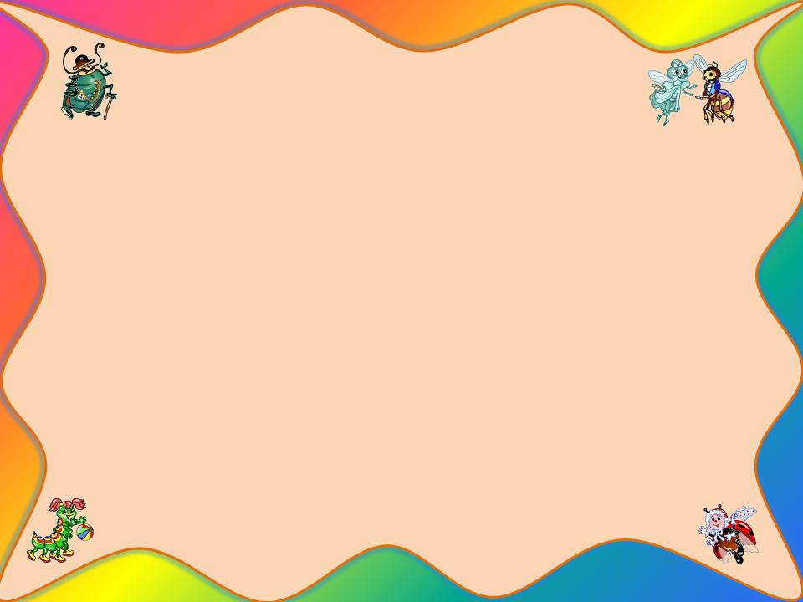
Проект
«Путешествие в мир насекомых»
Муниципальное бюджетное дошкольное образовательное учреждение детский сад комбинированного вида №37 муниципального образования Тимашевский район
Выполнила:
Курашова Н.В.

Slide 2
Вид проекта:
познавательно-исследовательский, групповой
Длительность проекта:
среднесрочный(с 01.07.2019г.- 30.08. 2019г.)
Участники проекта: воспитатель, дети, родители

Slide 3
Проблема
Многие дети с отвращением относятся к насекомым.
Одних насекомых боятся и губят их, потому что мало знают о пользе насекомых.

Slide 4
Актуальность
Проект ориентирован на изучение вопросов, связанных с разнообразием видов насекомых, образом жизни и их важнейшей роли в многозвенной экологической цепи. Знание жизни насекомых, их привычек и повадок очень полезно. Эти маленькие, беззащитные существа всегда вызывают интерес у детей. Данный проект поможет дошкольникам окунуться в таинственный, красочный и завораживающий мир летающих и ползающих букашек, жучков - мир насекомых.

Slide 5
Цель
Формирование представлений о жизни насекомых.

Slide 6
Задачи
Уточнить особенности внешнего вида насекомых.
Познакомиться с циклом развития, способах питания, образе жизни, защите от врагов.
Заложить основы экологического воспитания.
вызвать удовольствие от общения с природой.

Slide 7
Предполагаемый результат
1. У детей проявится ярко выраженный интерес к объектам природы - насекомым.
2. Научатся различать и называть насекомых: бабочку, муравья, жука, пчелу, кузнечика, муравья и т.д.
3. Будут знать о пользе или вреде, которую приносят людям и растениям.
4.Научатся составлять описательный рассказ о насекомом с использованием опорной схемы.
5. Ребята будут бережно относиться к природе, будут стремиться к правильному поведению по отношению к насекомым.
6. Дети будут уверенно отличать, и называть характерные признаки разных насекомых.
8. У ребят будет сформировано представление о том, что нельзя делить насекомых на полезных и вредных, и тем более, руководствоваться этим в своих поступках по отношению к ним.
9. К экологическому проекту будут привлечены родители.

Slide 8



Этапы проекта
I.Подготовительный
3.Заключительный
2. Основной

Slide 9
1 ЭТАП подготовительный
подбор энциклопедий, журналов о насекомых, изучение литературы. подбор наглядно-дидактических пособий, демонстрационного материала; оформление ООД , схем развития подбор художественного слова подбор дидактических игр (лото, пазлы) подбор дисков со звуками насекомых Презентация «Насекомые» Презентация «Кто такие насекомые»

Slide 10

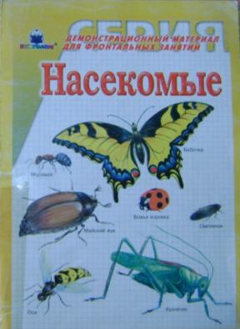


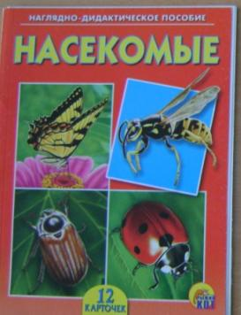

Slide 11
2 ЭТАП основной
Рассматривание книг, иллюстраций по теме «Насекомые»; Прослушивание аудиозаписи звуков насекомых; Ознакомление с окружающим миром «Путешествие в мир насекомых»; Экскурсия в природу «Насекомые и природа» Беседа «Что мы знаем о насекомых»

Slide 12
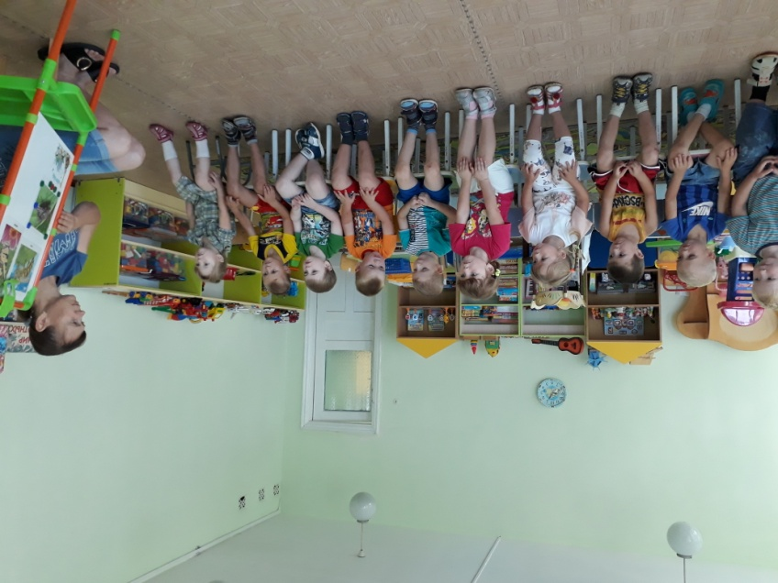
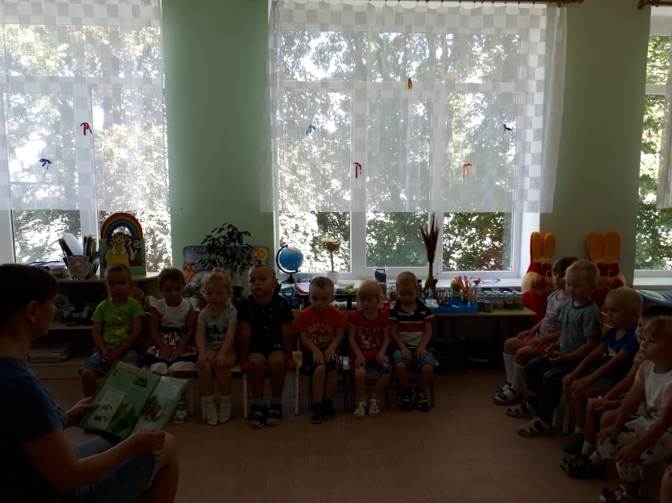
Общее знакомство с миром насекомых

Slide 13
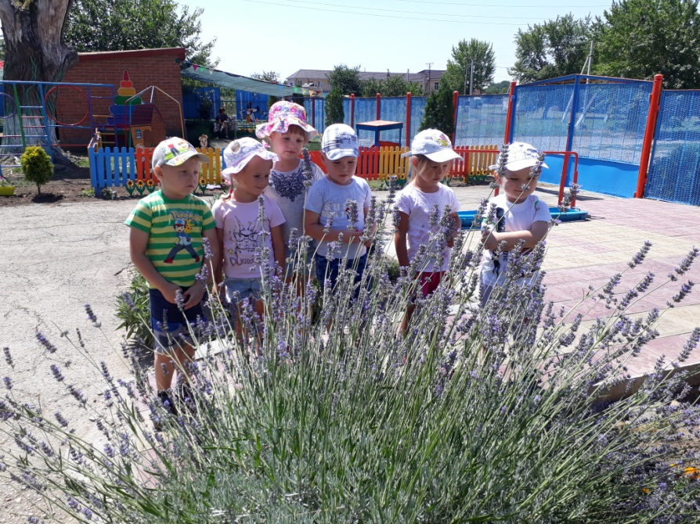
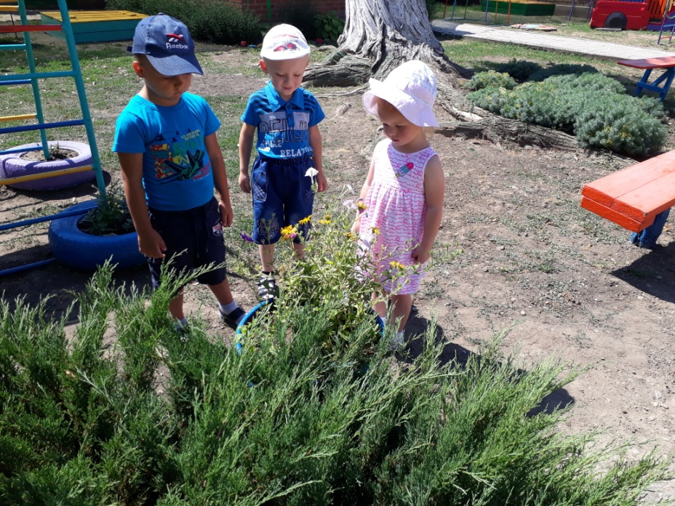
Наблюдения на прогулке

Slide 14
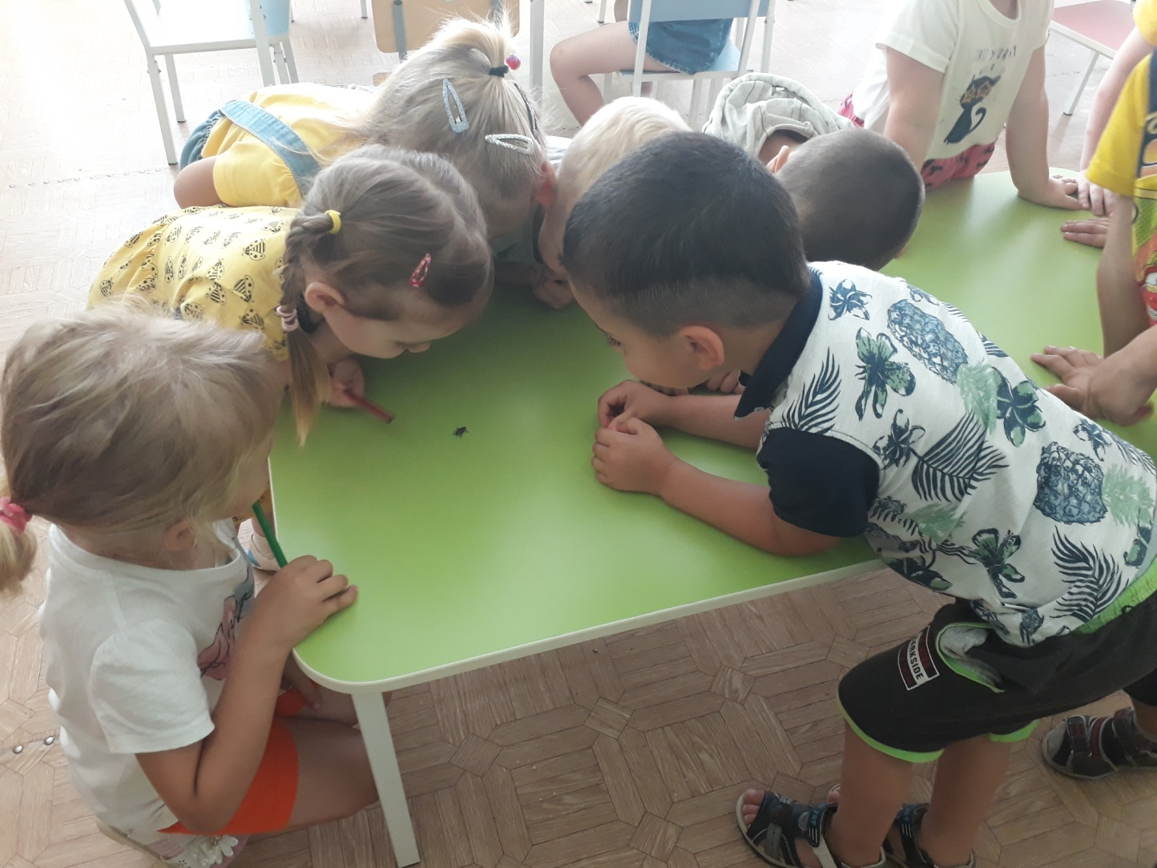
Наблюдение за мухой

Slide 15
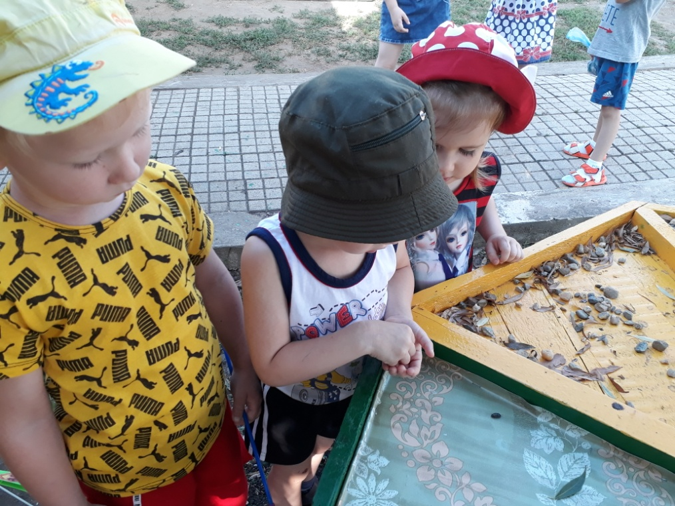
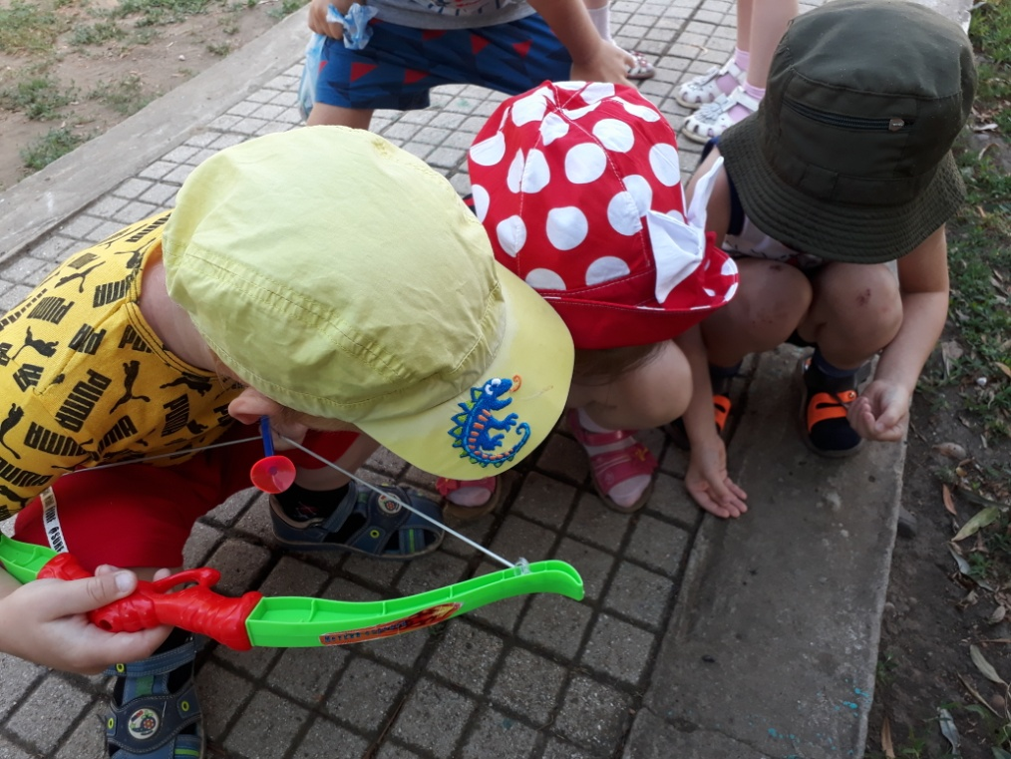
Наблюдение за мокрицей

Slide 16
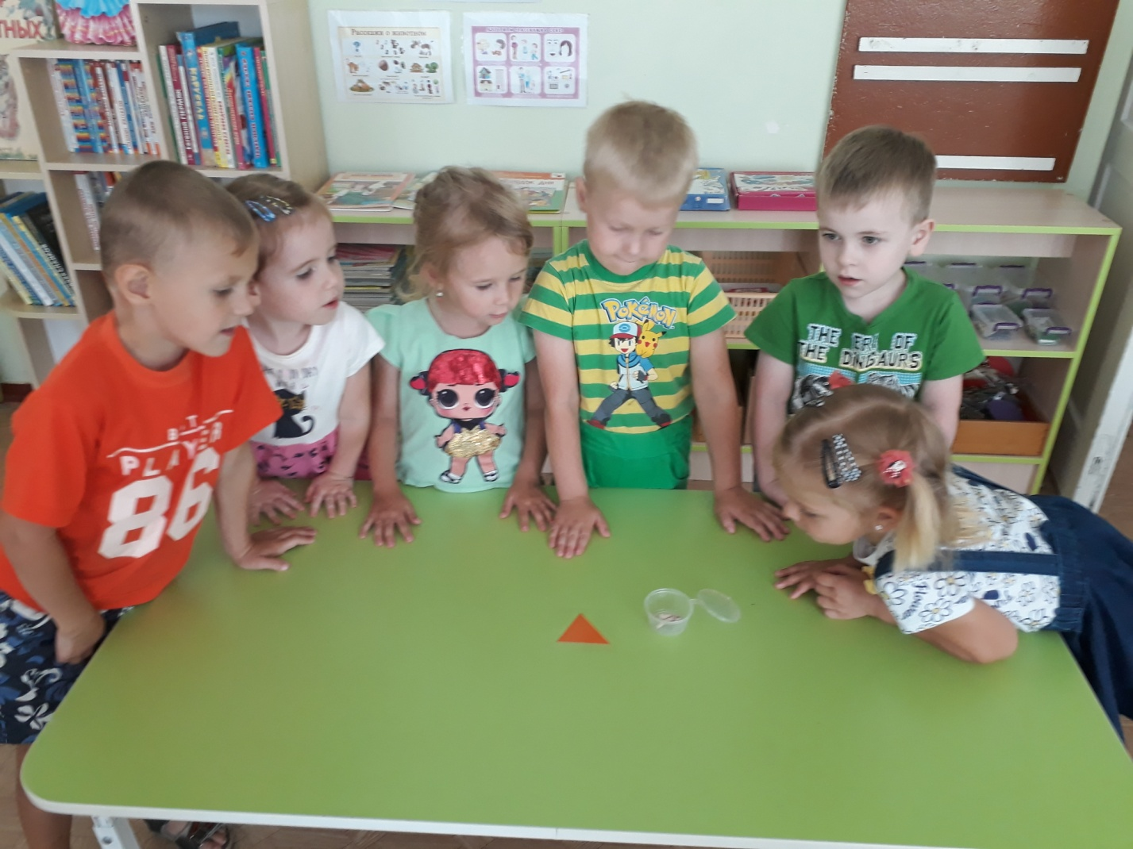
Наблюдение за мотыльком

Slide 17
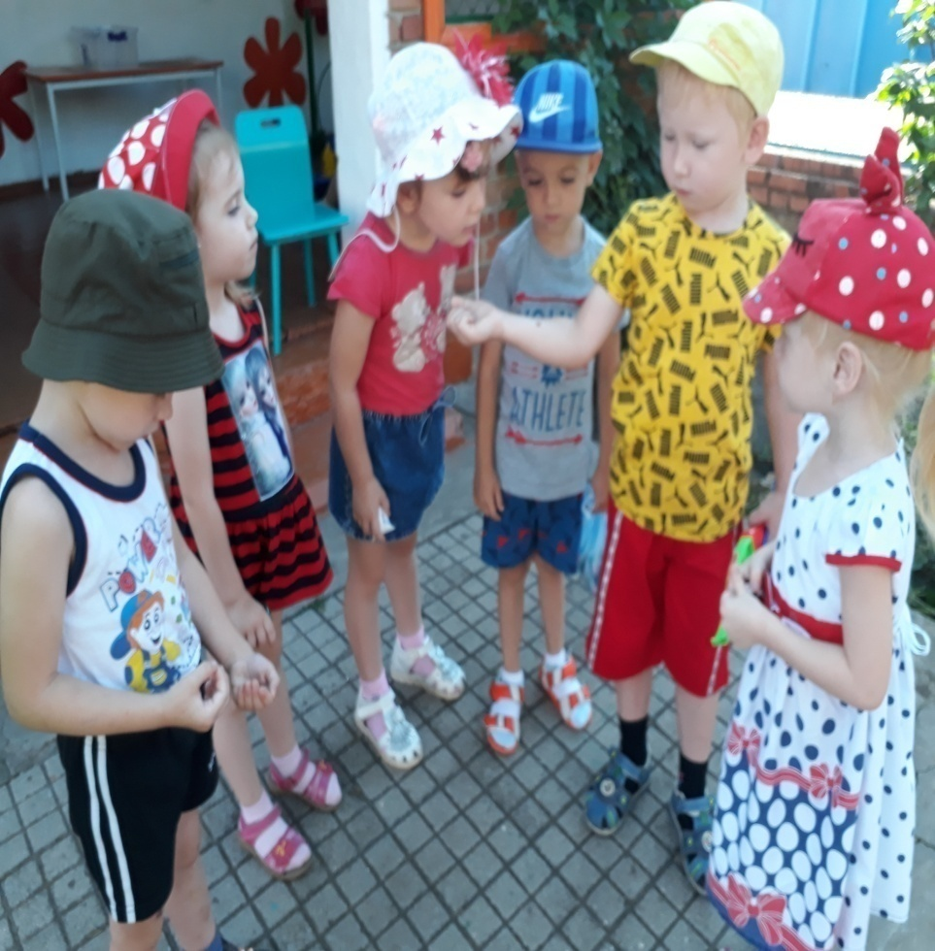
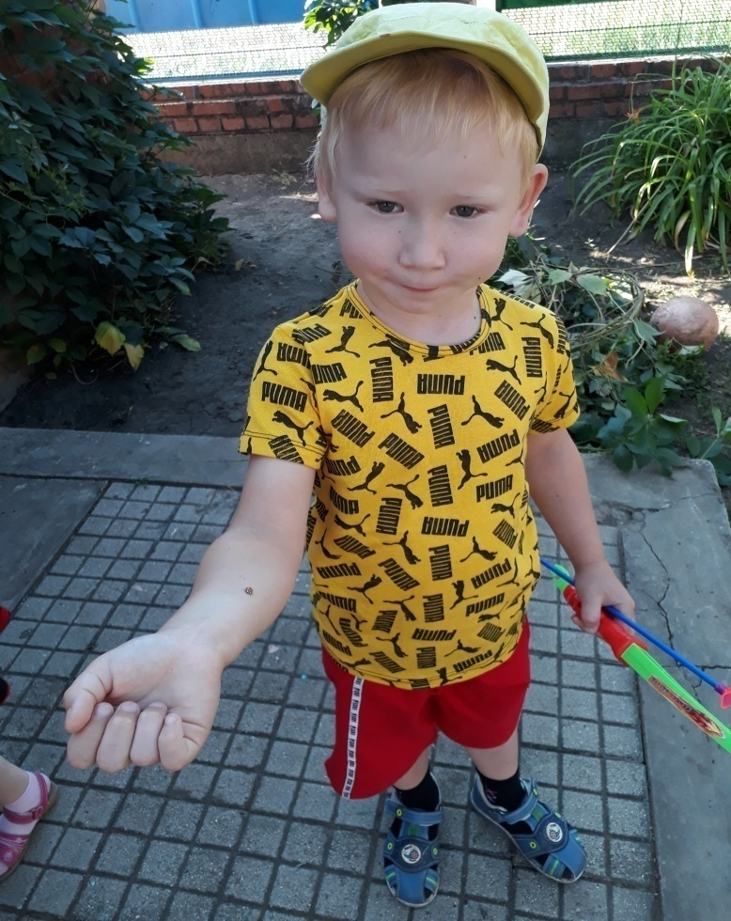
Наблюдение за божьей коровкой

Slide 18
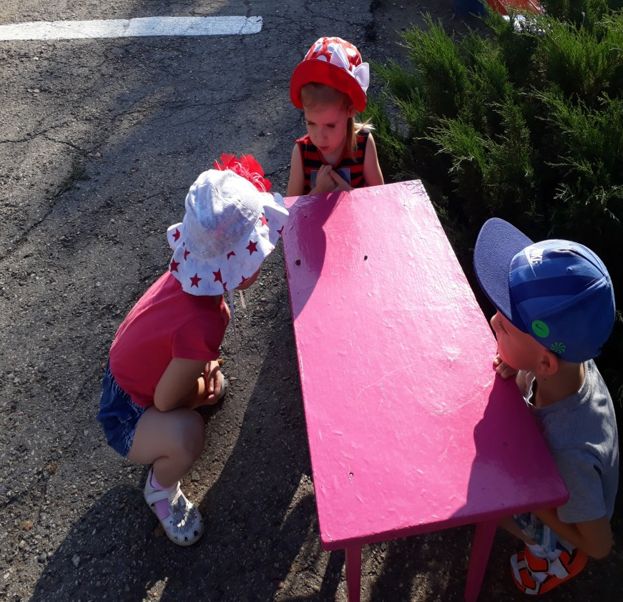
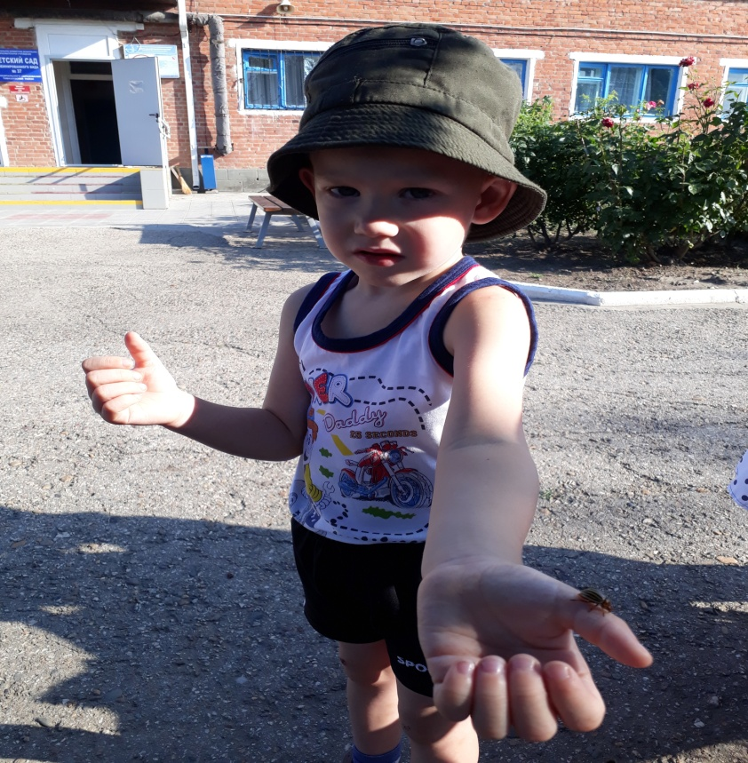
Наблюдение за колорадским жуком

Slide 19
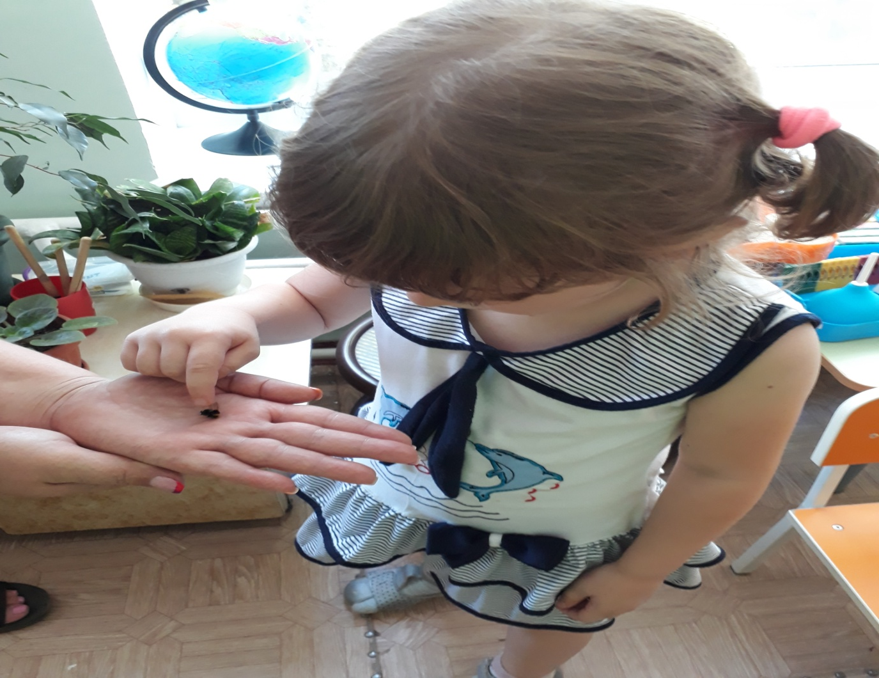
Наблюдение за шмелём

Slide 20
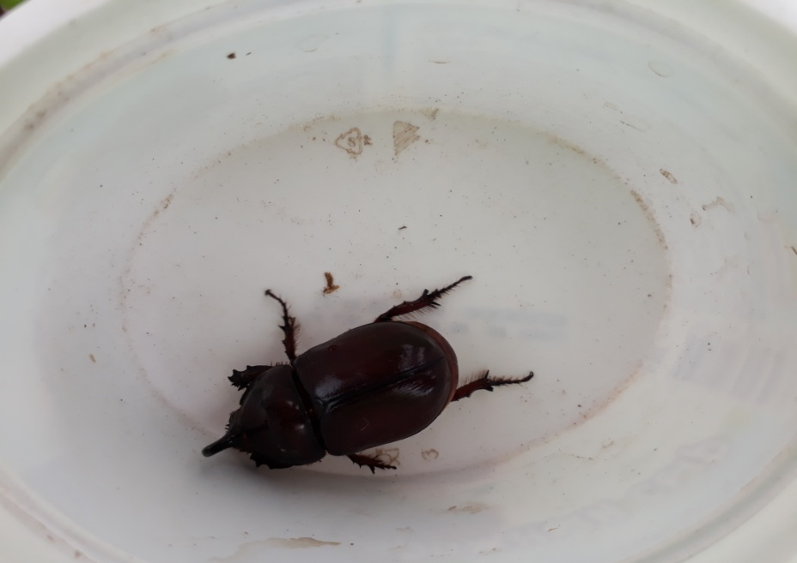
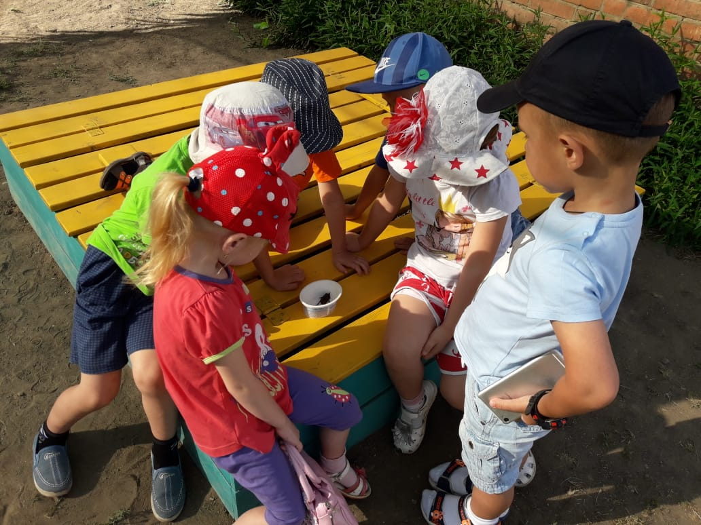
Наблюдение за жуком-носорогом

Slide 21
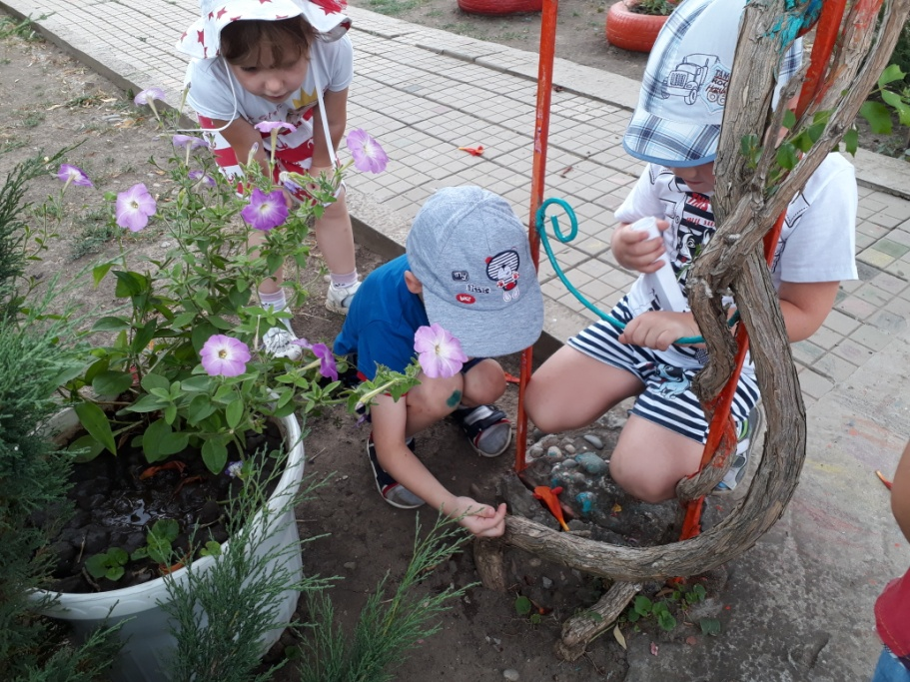
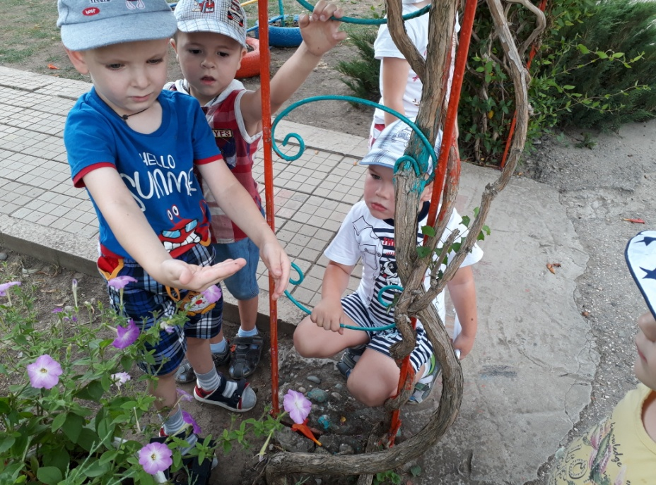
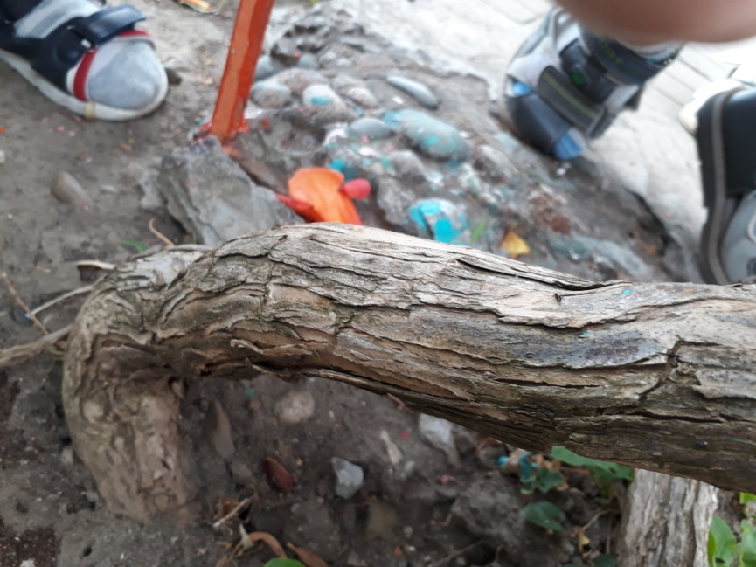
Наблюдение за муравьями

Slide 22
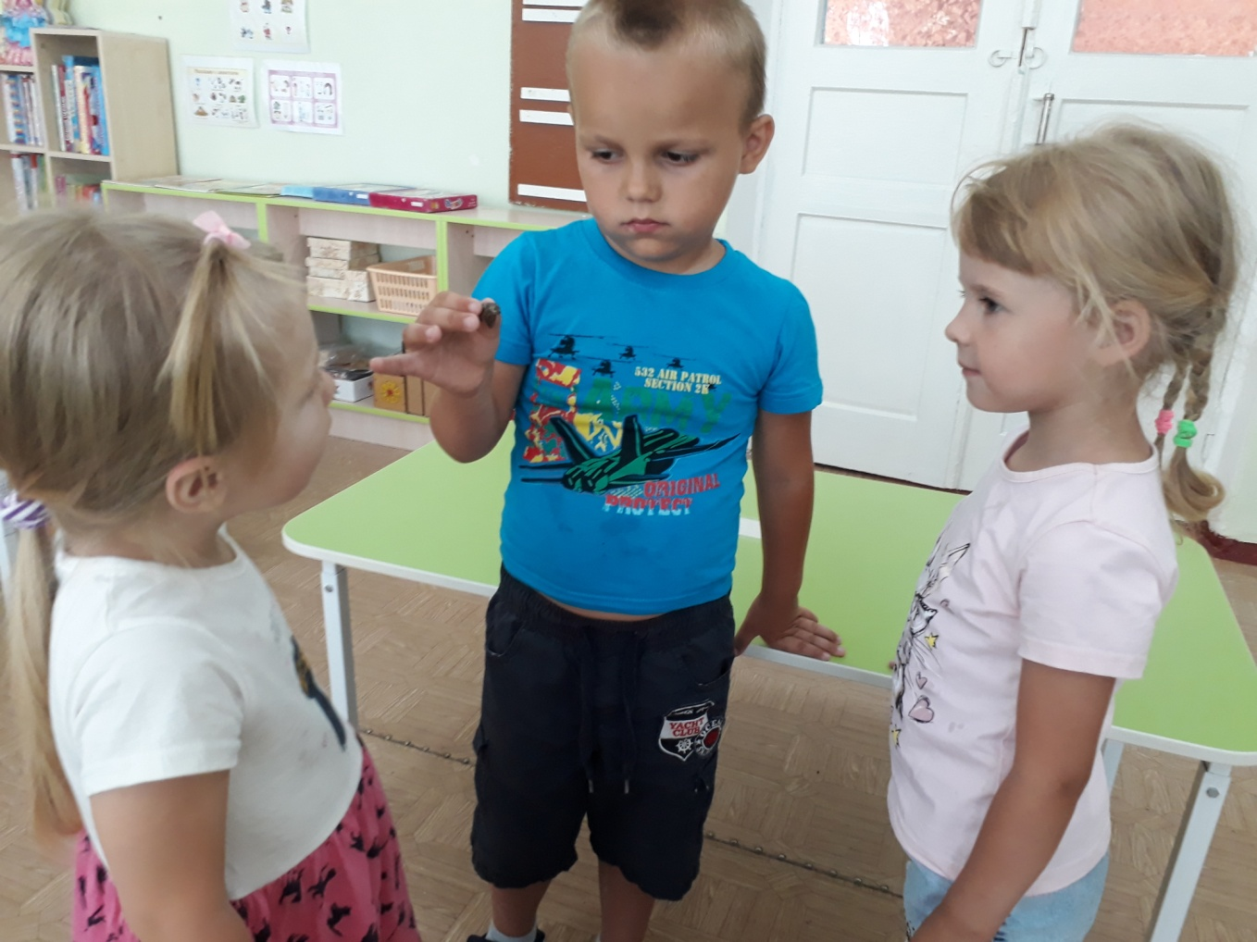
Наблюдение за бабочкой -бражник

Slide 23
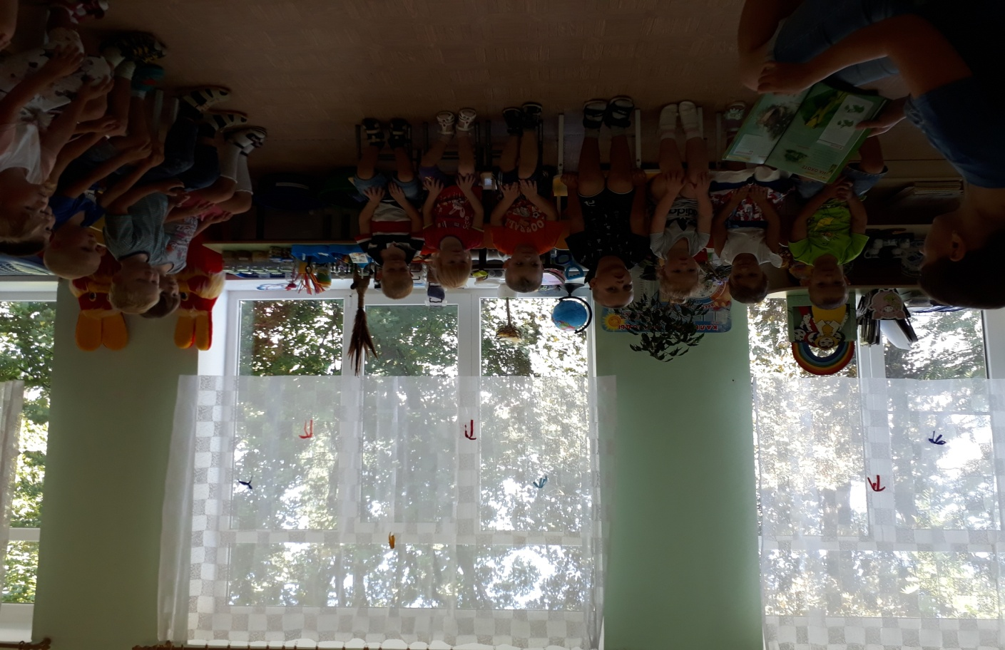
Чтение художественной литературы

Slide 24
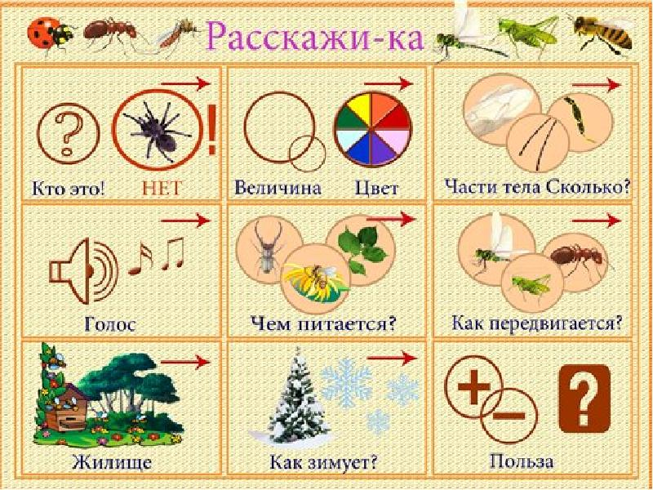
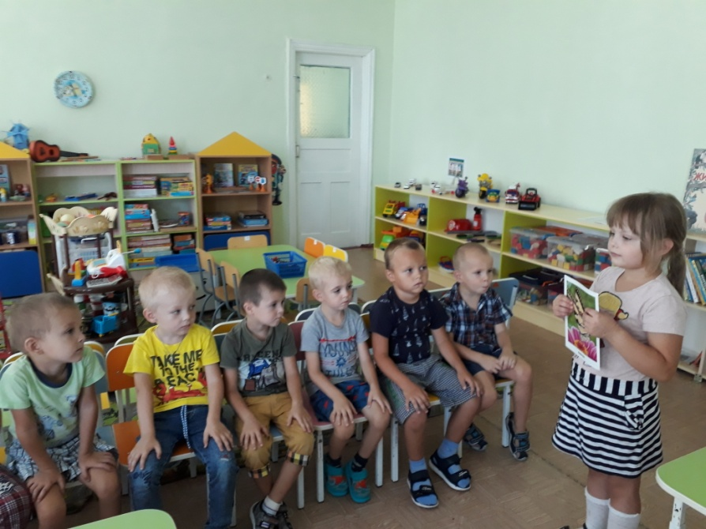
Описание насекомых

Slide 25
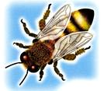
Рассказ о пчеле Пчела - это насекомое. Пчела маленького размера. У пчелы полосатая окраска: жёлтые и чёрные полосы. Всё тело покрыто многочисленными волосками. У пчелы есть крылья, шесть ног. На голове: глаза, усики и хоботок. Пчела не произносит звуки. Но когда она летит, мы слышим жужжание: “Ж-Ж-Ж!” Питается пчела нектаром с цветов. Пчёлы живут семьями. Дикие пчёлы строят гнёзда - соты в дуплах деревьев. А пчёлы» которых разводит человек для получения мёда, живут в ульях. Пчела-самка откладывает яйца. Зимуют пчёлы в своих домиках. На зиму они делают запасы пищи: мёд, нектар. Пчёлы очень полезны. Врачи используют пчелиный яд для лечения больных. Пчелы нужны для опыления растений.

Slide 26
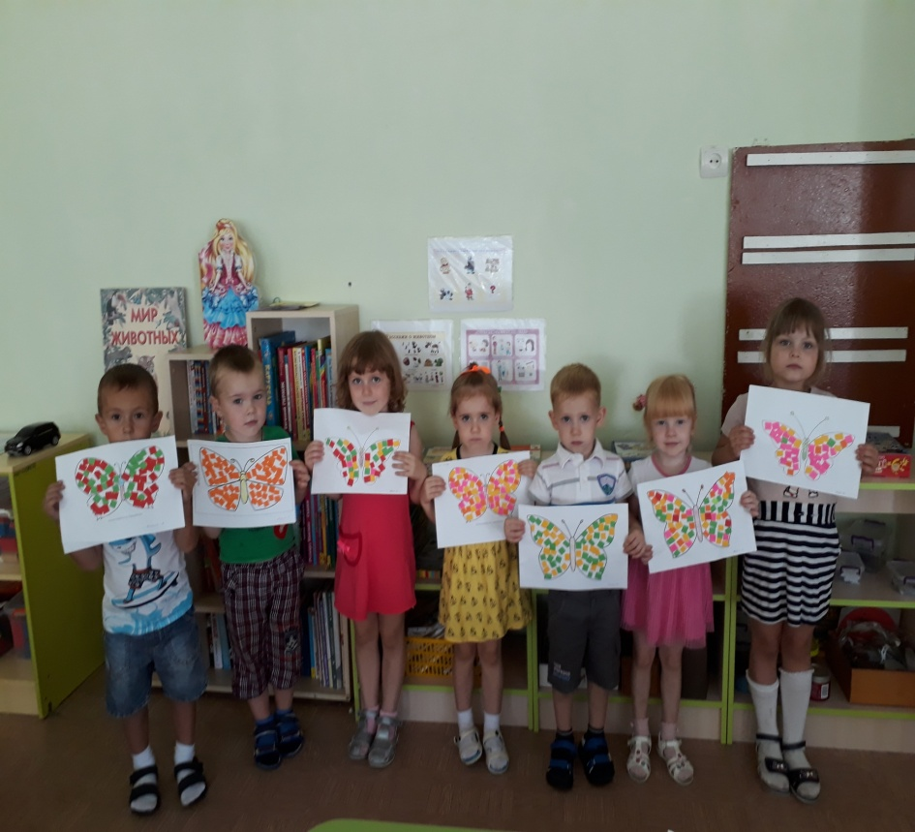
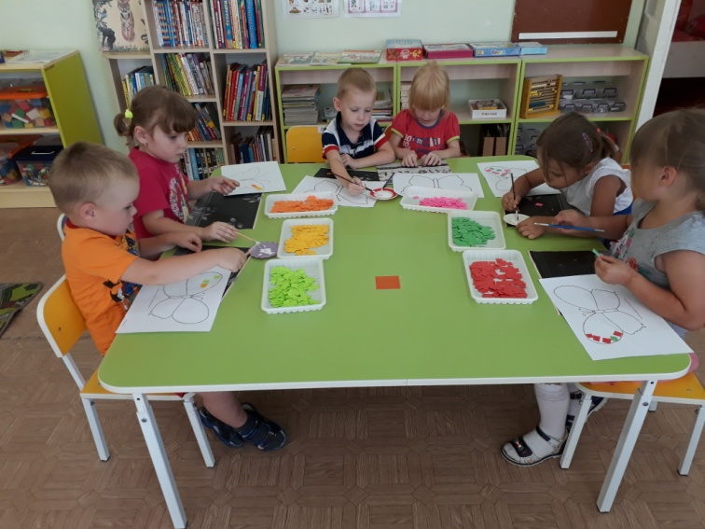
Аппликация «Бабочки»

Slide 27
Беседы с детьми: « Что дети знают о насекомых?». «Таинственный мир насекомых».
Художественное слово, загадки.
Знакомство с литературными произведениями:
Г. Х. Андерсен «Дюймовочка»,
А. Бианки «Паучок – пилот»,
Г. Глушнёв «Кузнечик и кузнечики»,
К. Чуковский «Муха-Цокотуха»,
разучивание стихов о насекомых.
Рассматривание иллюстраций, журналов и энциклопедий о насекомых.

Slide 28
Пальчиковые игры на тему: «Насекомые»
Прилетела к нам вчера
(загибать пальцы по одному)
Полосатая пчела.
А за нею шмель-шмелёк
И веселый мотылек,
Два жука и стрекоза,
Как фонарики глаза.
(делать кольца из пальчиков,
поднести к глазам)
Пожужжали, полетали,
(машут ладошками)
От усталости упали.
(уронить ладони на стол)
***
На ромашке – две букашки,
(руки вместе, ладони раскрыты,
поочередно соединять пальцы рук)
А на лютике – жучок,
В колокольчике – кузнечик,
На гвоздике – паучок.
А на маке-то – пчела,
(пальцы одной руки в кулаке, круговые движения указат. пальца – пчела жужжит)
Собирает мед она.
Божья коровушка,
(пальцы в кулак, круговые движения большим пальцем)
Полети на облышко.
Принеси нам к осени,
Мы тебя попросим:
В огород – бобы,
(раскрывать пальцы, начиная с указательного)
В лес – ягоды, грибы,
В родник – водицу,
В поле – пшеницу.
***
У тропинки под рябиной
(сжимают и разжимают пальцы)
Сеть раскинул паучок,
(стучат пальцами по столу)
Нить прозрачной паутины
(держат в пальцах воображаемую нить)
Намотал на кулачок.
(наматывают воображаемую нить на кулак)

Slide 29
Дидактические игры и упражнения
Игра «Пчёлки и ласточка»
Игра «Стрекозы, бабочки, пчёлы, кузнечики»
«Найди ошибку художника»
Упражнение «Насекомые над лугом»
Физкультурная минутка.

Slide 30
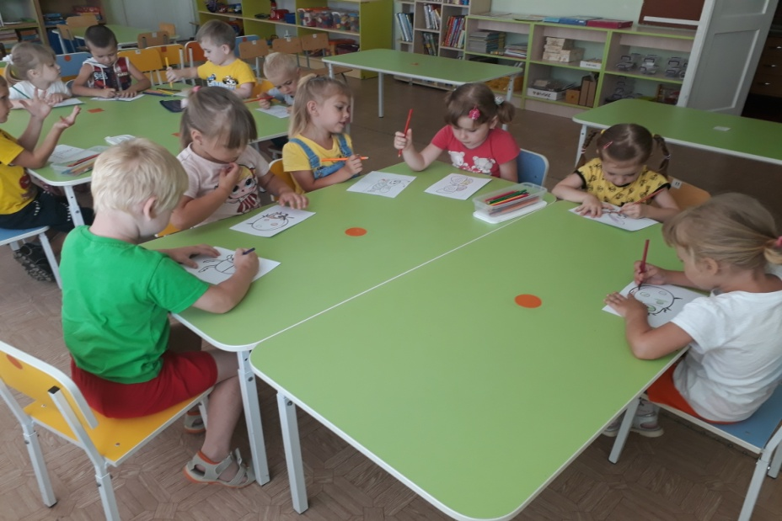
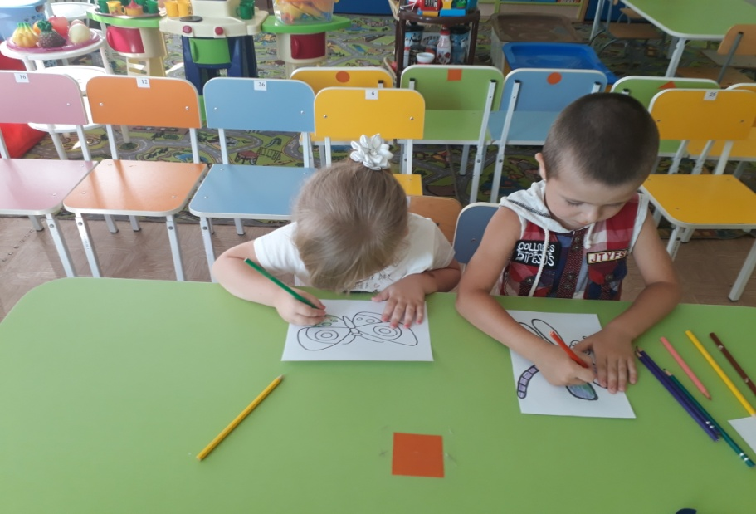
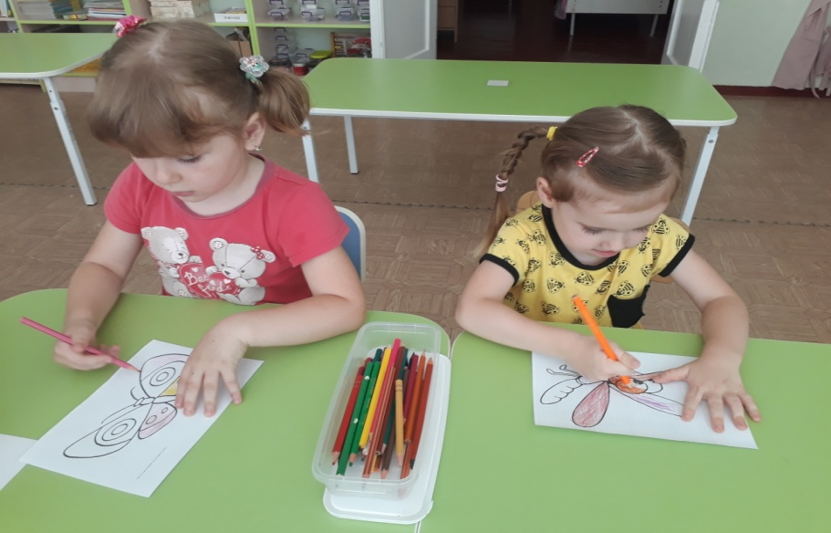
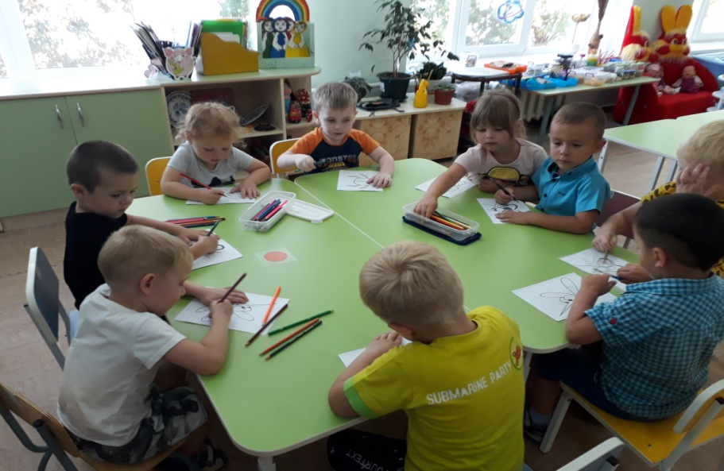
Раскрась насекомое

Slide 31
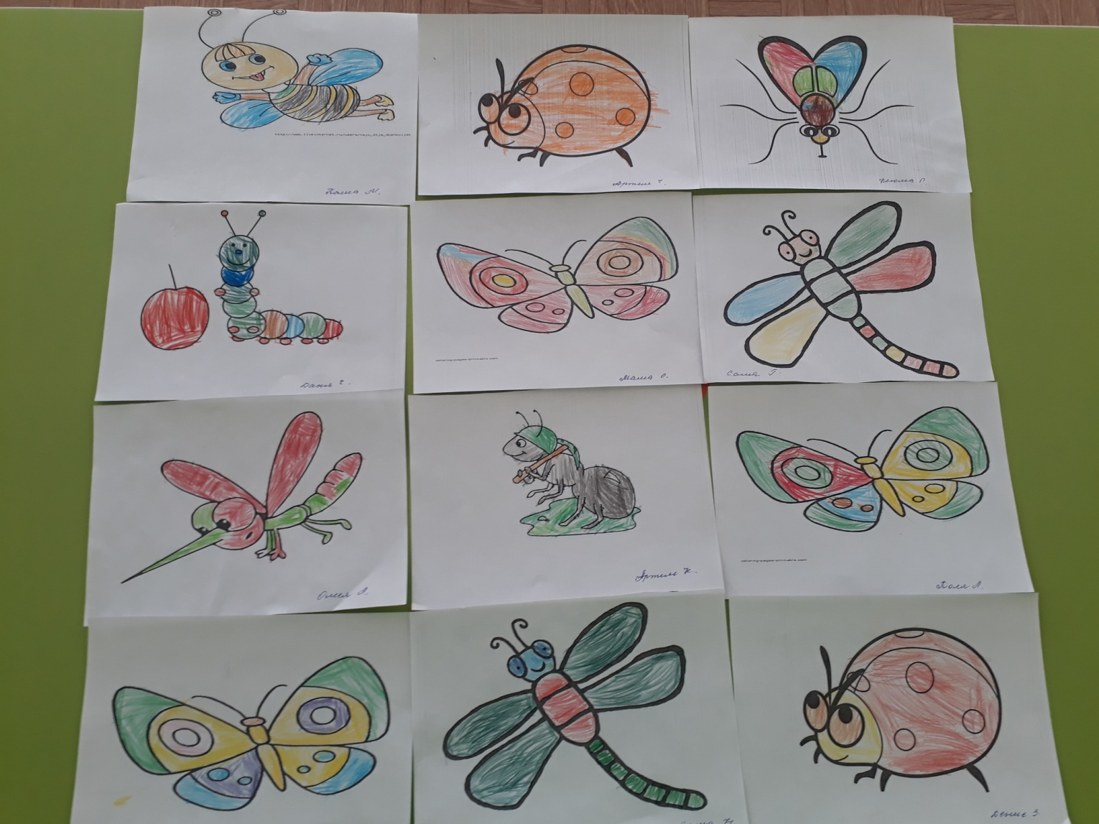
Раскрась насекомое

Slide 32
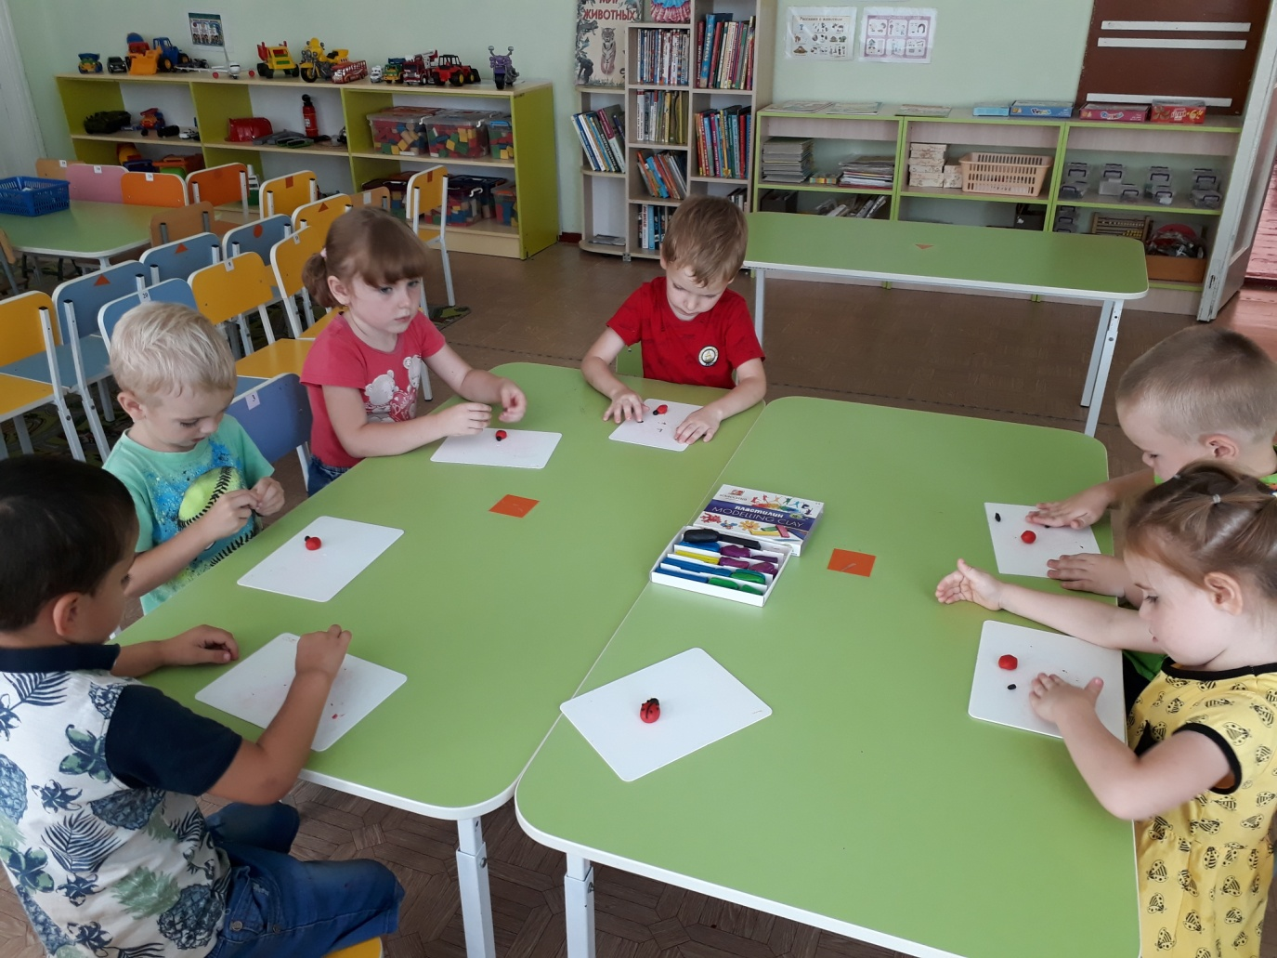
Лепка
«Божья коровка»

Slide 33
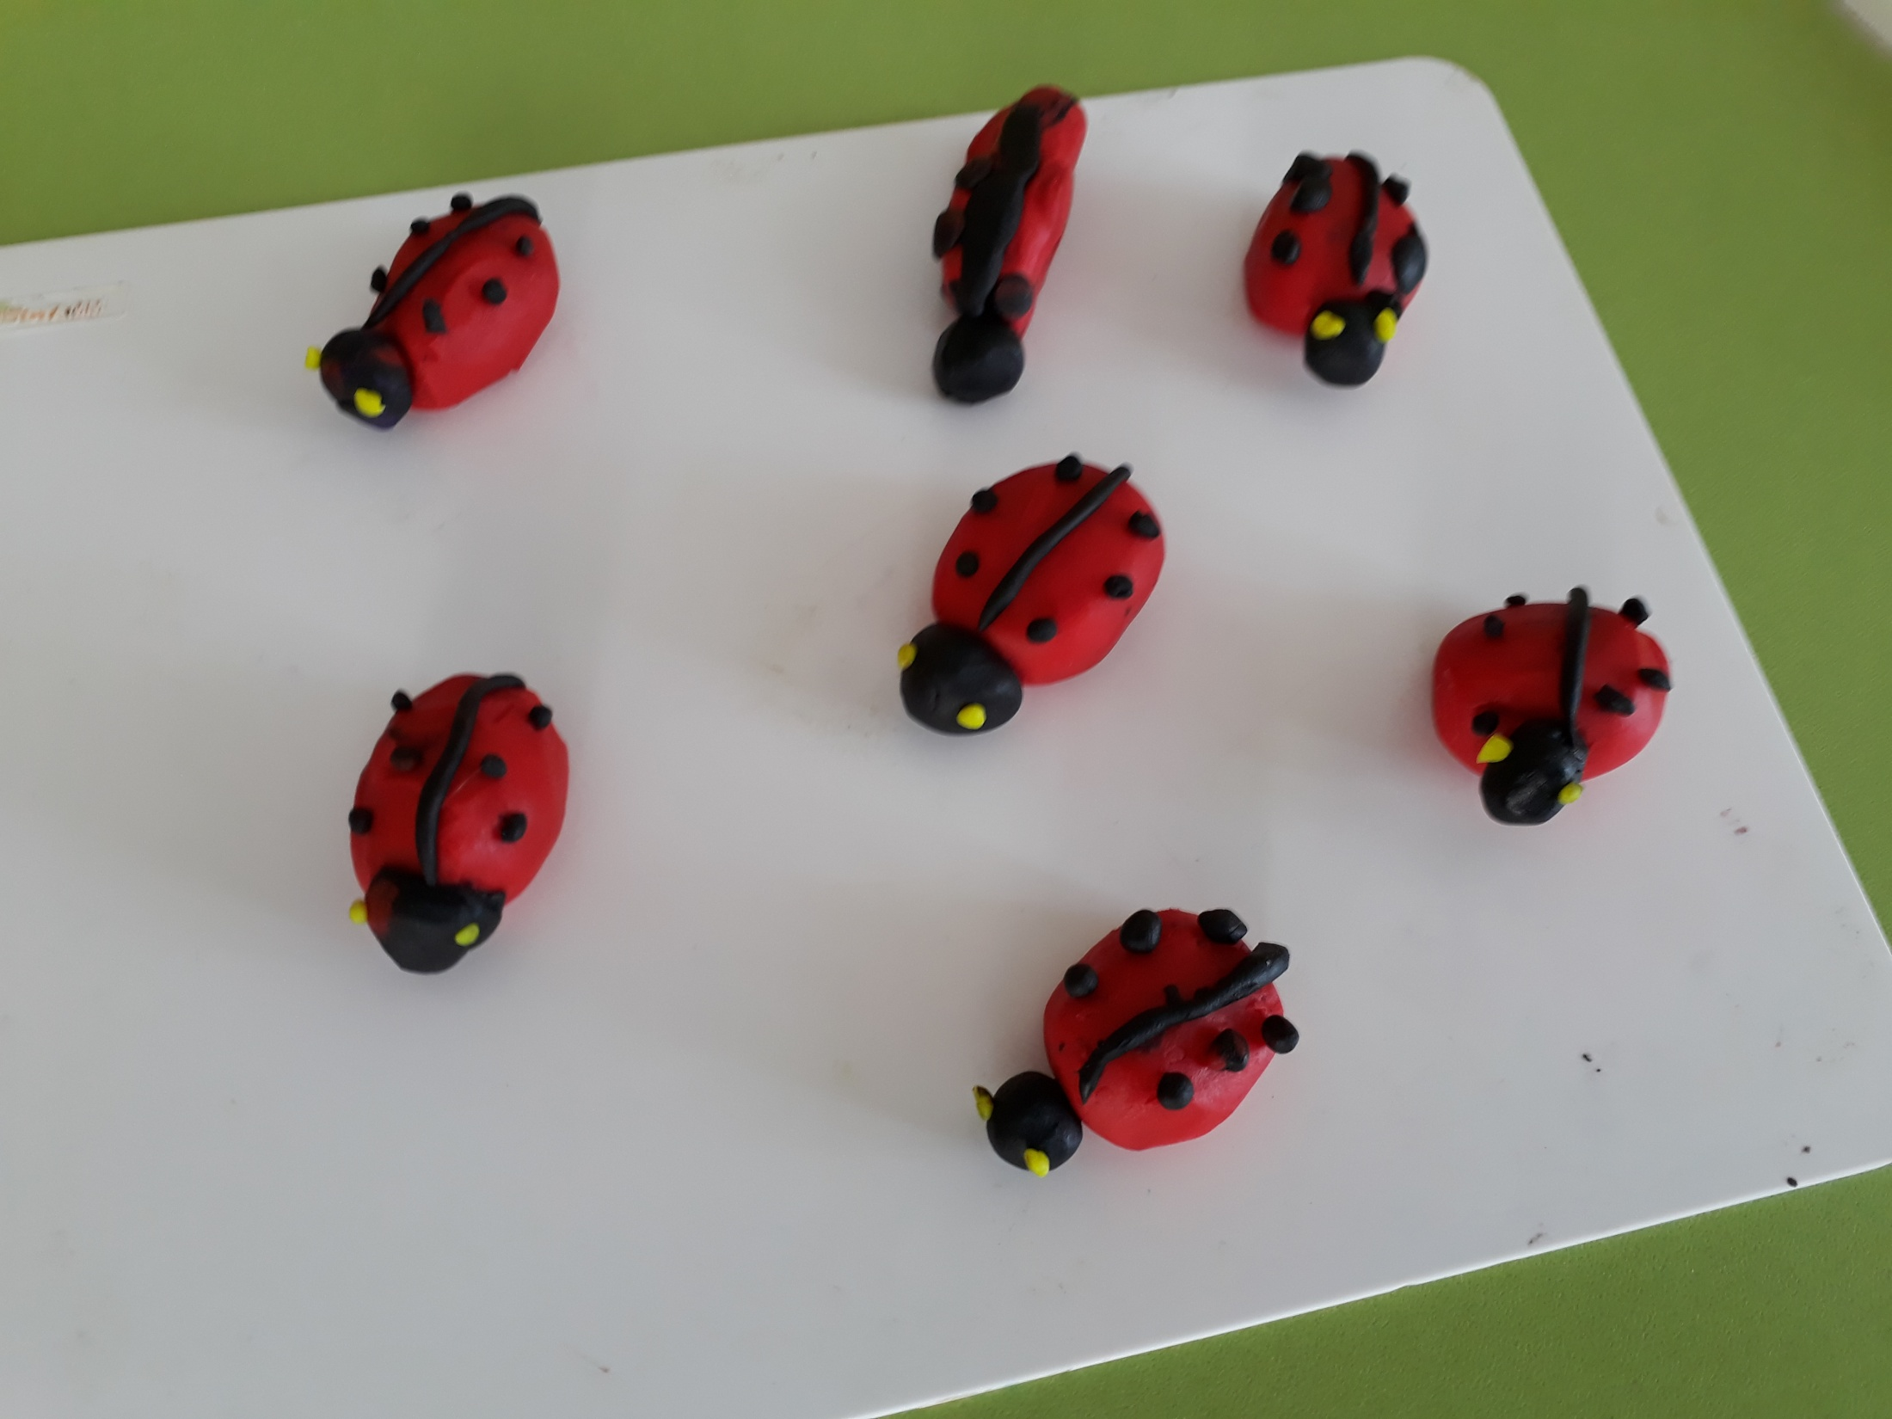
Лепка
«Божья коровка»

Slide 34
Дыхательная гимнастика
«На лесной полянке»
Подвижные игры
«Горячо – холодно»
«Поймай комара»
«День и ночь»
«Медведи и пчелы»

Slide 35
Работа с родителями
- Выставка детских работ «Насекомые».
- Консультация родителей «Роль насекомых в природе».

Slide 36
3 ЭТАП заключительный
Презентация проекта на педагогическом совете

Slide 37

Спасибо за внимание

